Slide 1
Historické topografie 17. a 18. století a Mauritius Vogt
ZDENĚK HOJDA
zdenek.hojda@ff.cuni.cz
Březen/duben 2020

Slide 2
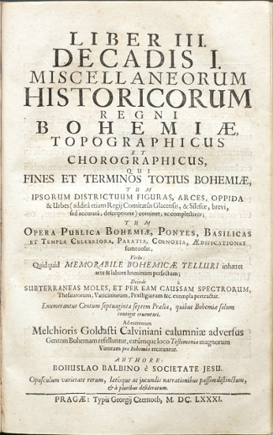
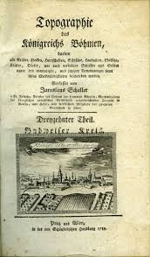
Historické topografie, tj. popisy zemí (zpravidla se omezují na jedno historické teritorium)
Topografie bez obrazové nebo kartografické složky
a. Čechy
Pavel Stránský ze Záp a Zápské stránky: 1634 Respublica Bojema (latinsky, česky O státě českém 1946)
II. Kapitola s popisem českých krajů představuje topografii Čech v zárodečné podobě
Bohuslav Balbín: Miscellanea historica regni Bohemiae, liber III: topographiscus at chorographicus, Pragae 1681 (latinsky)
charakteristika krajů, seznam měst, hradů, klášterů; z valné části na základě autorovy autopsie
Jaroslaus Schaller: Topographie des Königreichs Böhmen: darinn alle Städte, Flecken, Herrschaften, Schlösser,
Landgüter, Edelsitze, Klöster, Dörfer, wie auch verfallene Schlösser und Städte unter den ehemaligen, und jetzigen
Benennungen sammt ihren Merkwürdigkeiten
beschrieben werden, Prag 1785-1791 (německy,
16 svazků)
stojí na počátku moderních, historicko-
statistických prací; sestaveno na základě
ankety (dotazníku)

Slide 3
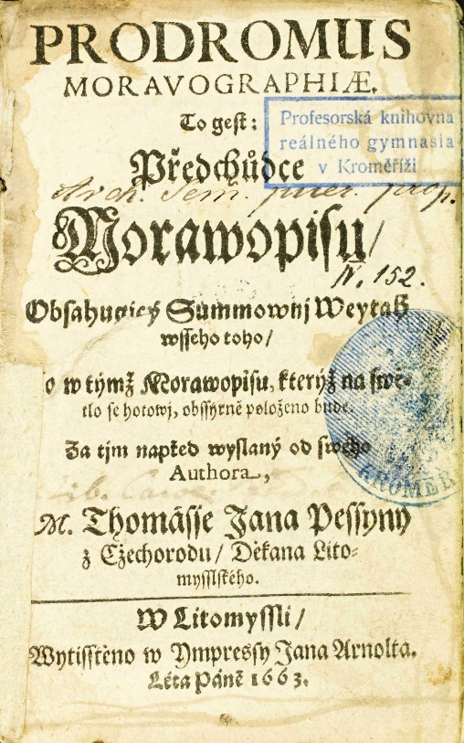
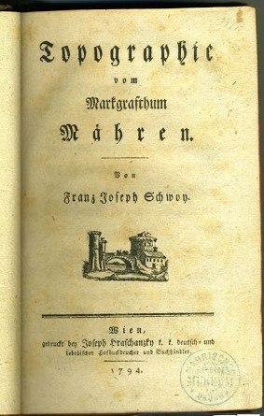
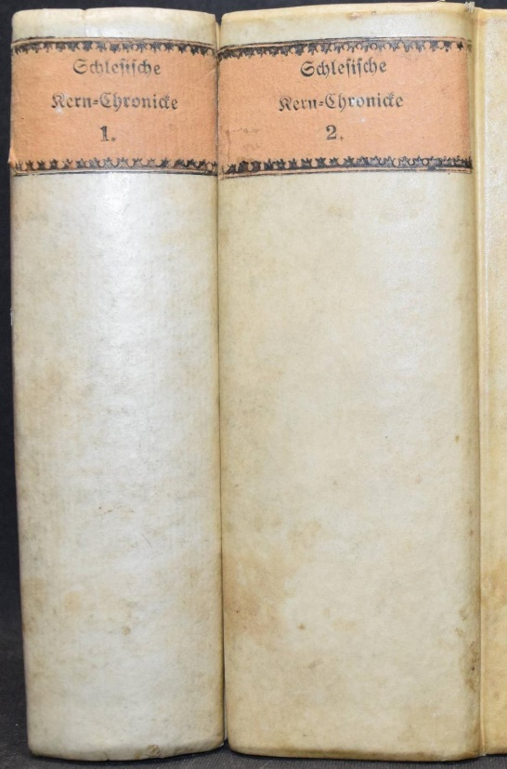
b. Morava
Tomáš Pešina z Čechorodu: Prodromus Moravographiae, tj. Předchůdce Moravopisu, Litomyšl 1663 (česky)
v závěru čtvrté knihy popis jednotlivých moravských krajů, vyjmenována též významná města a hrady
Jan Jiří Středovský: Caementa historica; Apographa Moravica, (1709), rukopisy v Arcibiskupské knihovně
v Kroměříži (latinsky)
nashromážděný rukopisný materiál: seznam míst v 5.díle Caement a hradů v 10.díle Apograph
Franz Joseph Schwoy: Topographische Schilderung des Markgrafthum Mähren, Prag – Leipzig 1786 (něm., 2 sv.);
Topographie vom Markgrafthum Mähren,
Wien 1793-1794
moravská obdoba Schallerova
soupisu
c. Slezsko
Johann David Koehler, Schlesische
Kern-Chronicke, Nürnberg 1710 (něm., 2 sv.)
popis jednotlivých slezských
knížectví, panství a měst

Slide 4
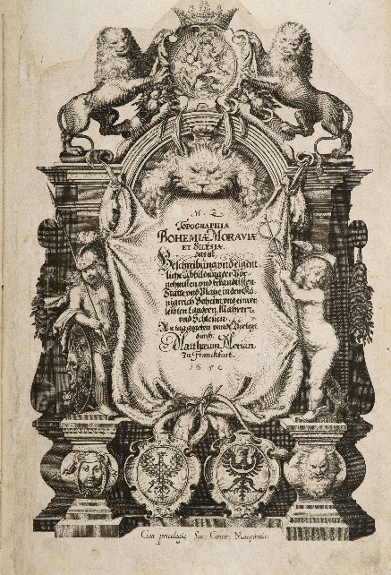
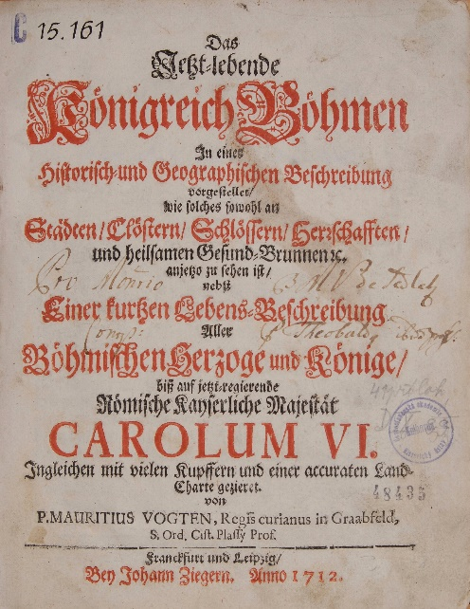
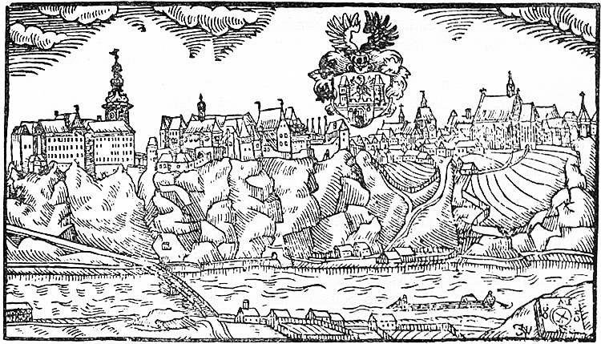
B. Topografie s obrazovou nebo kartografickou složkou
Bartoloměj Paprocký z Glogol a Paprocké Vůle, Diadochus, id est Successio, jinák Posloupnost knížat a králů českých,
Praha 1602
ač nejde primárně o topografické dílo, obsahuje v kapitole o městském stavu dřevořezové veduty
českých měst (krajská města a Budyně n. O.)
Martin Zeiller: Topographia Bohemiae, Moraviae et Silesiae, das ist Beschreibung und eigentliche Abbildung
der vornehmsten und bekandtisten Stätte und Plätze in dem Königreich Böhmen und einverleibten Ländern
Mähren und Schlesien, Frankfurt a. M. (Merian) 1650 (3 svazky, německy)
rozsáhlé dílo, součást 31-svazkové série evropských topografií vydávaných Merianovým nakladatelstvím;
obsahuje popisy měst, veduty a plány, anonymní mapu Čech
Mauritius Vogt: Das Jetzt-Lebende Konigreich Böhmen, Frankfurt a. M. 1712
obsahuje 39 vedut českých měst, hradů a zámků; přílohou je
originální mapa Čech
typologicky nejpestřejší
z této skupiny

Slide 5
Mauritius Vogt: Das jetzt-lebende Königreich Böhmen Současné království české
Mauritius Vogt (1669 Königshofen – 1730 Mariánská Týnice
Cisterciácký mnich kláštera v Plasích, historik, geograf, kartograf, mineralog,
Hudebník, hudební teoretik a komponista; zkrátka „český Athanasius Kircher“
Na obraze Václava Dvořáka z manětínského zámku jej vidíme u varhan v kostele
sv. Jana Křtitele v Manětíně s jeho žákem Antonínem Josefem Plánickým →→→
Ve svém historicko-topografickém popisu Čech věnuje zvláštní pozornost
Městům v jazykově německých Čechách
Horním městům
Poutním místům
Kapitoly: Der Erste Theil von dem Böhmer-Land selbsten; Gräntze; Figur und Lufft;
Eigenschafft der Innwohner; Ursprung deren Böhmen; Sprach; Religion; Kirchen;
Gaben Gottes; Krieg; Wohnungen und Volck; Früchte; Glaß-Häuser; Flüsse;
Gebürg/Ertz und Edelgestein; Saltz/Edelgestein und Aschen-Fluß;
Sauerbrunnen und Bäder; Wälder; Thier; Vögel; Fische; folgen die
Hertzogen und Könige; Austheilung des gantzen Königreiches
Z Vogtova souboru skladeb Vertumnus Vanitatis musicae →

Slide 6
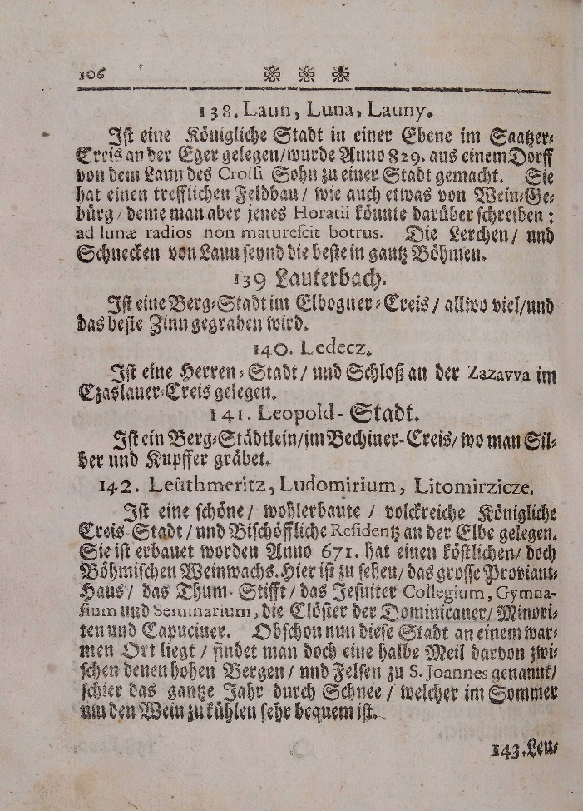
Za první díl je vložen podrobný popis panství Františka Antonína Šporka a panství Jana Arnošta z Thun-Hohensteinu
Der andere Theil
handelt von denen Städten, Märcken, Schlösser und Klöstern
typickým rysem Vogtovy topografie je upřímný duch zemského patriotismu spojený s velkým zájmem
o nejstarší českou minulost
při popisu jednotlivých lokalit postřehneme řadu disproporcí, způsobených
zřejmě nedostatkem osobní zkušenosti: stručněji pojednává lokality v jižních
a východních Čechách (výjimkou jsou např. Opatovice a historie o jejich pokladu);
nejdelší články věnuje Karlovým Varům, Chebu, Lokti, Žatci, Kutné Hoře,
a cisterciáckým klášterům ve Žďáru a Sedlci, Praha má 8 stran;
rád uvádí různá lokální přísloví, historické zprávy čerpá nejčastěji z Hájka, hojně
ovšem doplňuje mladší válečné události (např. z třicetileté války v odstavcích
o Jankově, Lokti, Zvíkově ad.);
rád uvádí zprávy o nově vystavěných zámeckých rezidencích, jejich zahradách,
krajinných úpravách, nových sklenících (Chlumec n.Cidl., Manětín);
nezapomene připomenout kde se vaří dobré pivo (Stříbro, Rakovník),
co je kde vůbec dobrého (např. skřivánci a hlemýždi v Lounech);
Velký zájem věnuje geologickým a mineralogickým zajímavostem

Slide 7
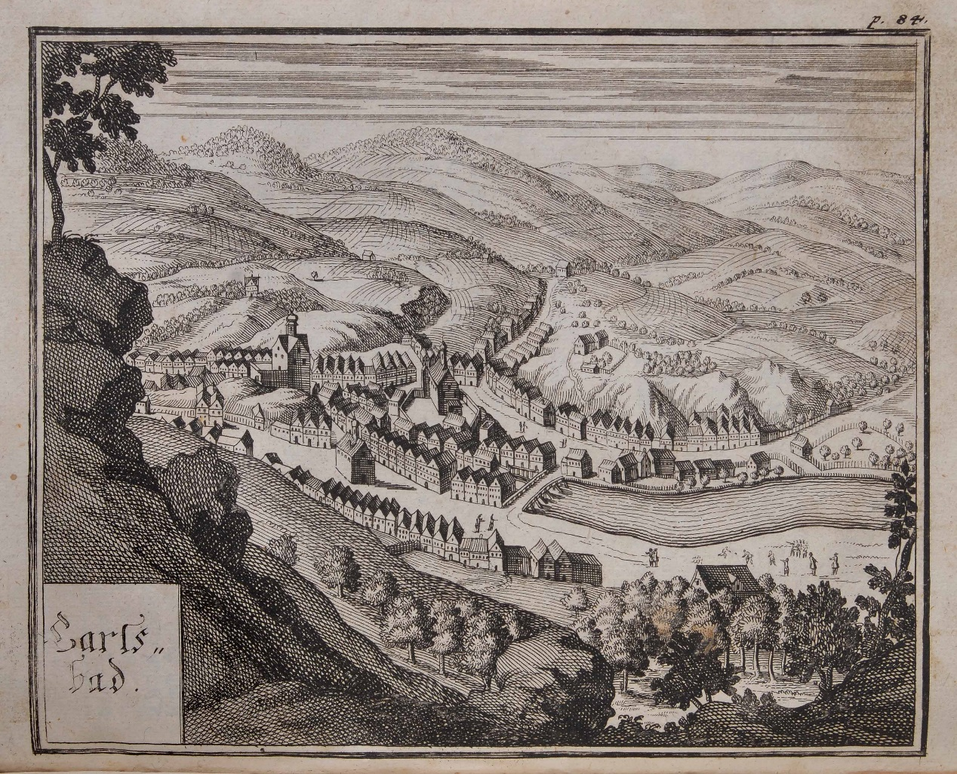
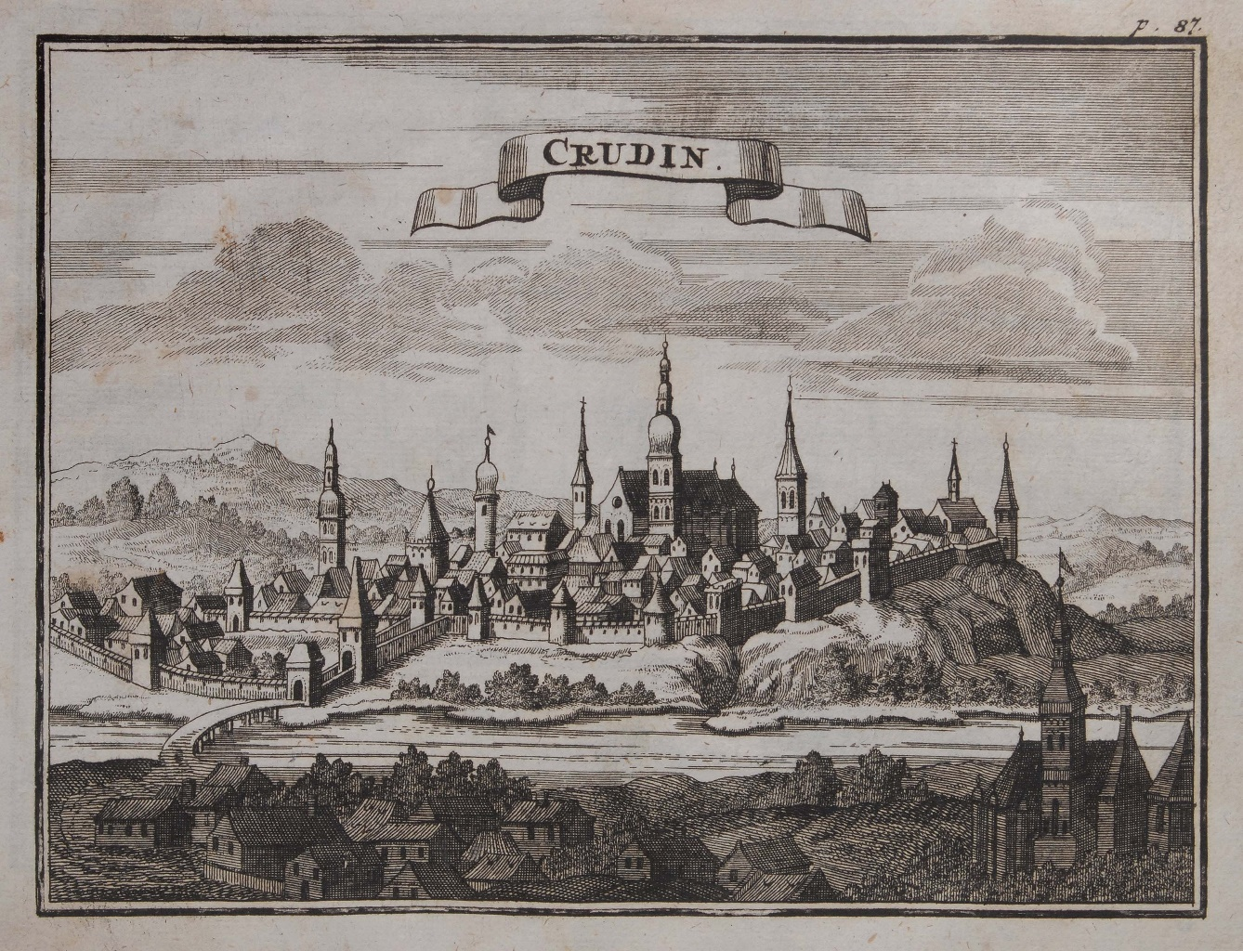
Veduty (celkem 39) je možné rozdělit na několik typů:
Města v krajině
Převzaté starší předlohy Willeberga a Meriana (někdy jen plány)
Propracované veduty zámeckých rezidencí (Šporkových sídel, děčínského zámku
a sasko-lauenburského Ostrova nad Ohří)

Slide 8
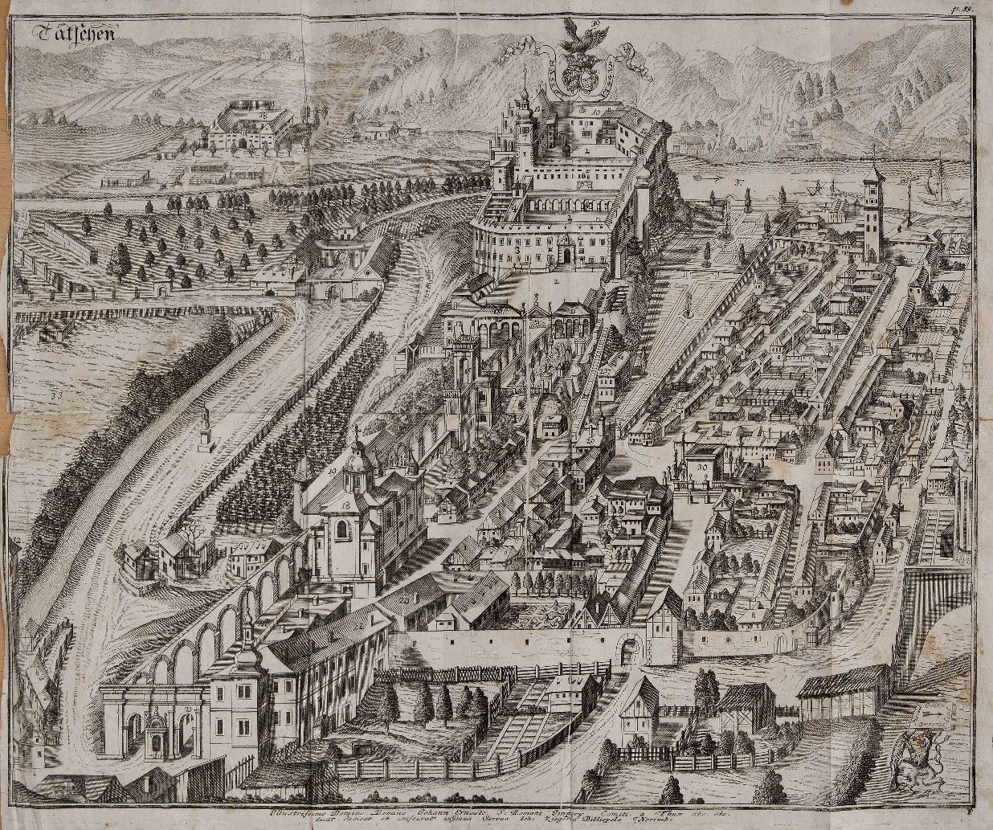
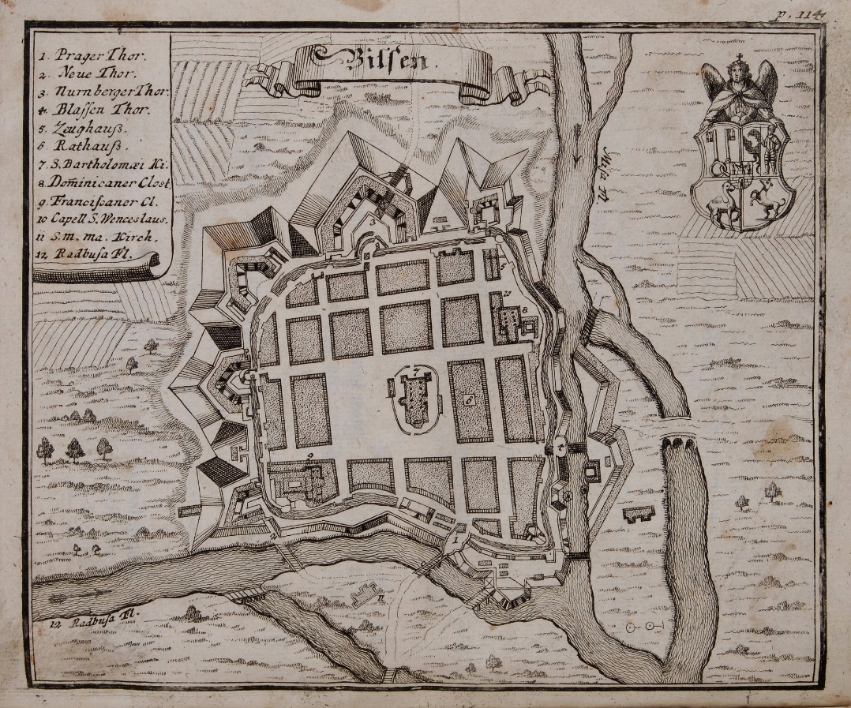
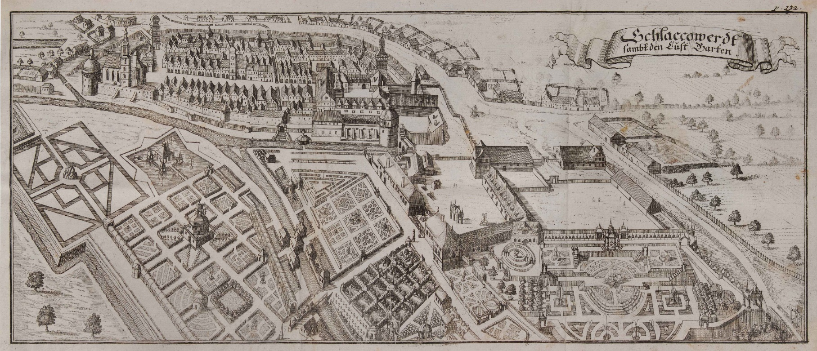

Slide 9
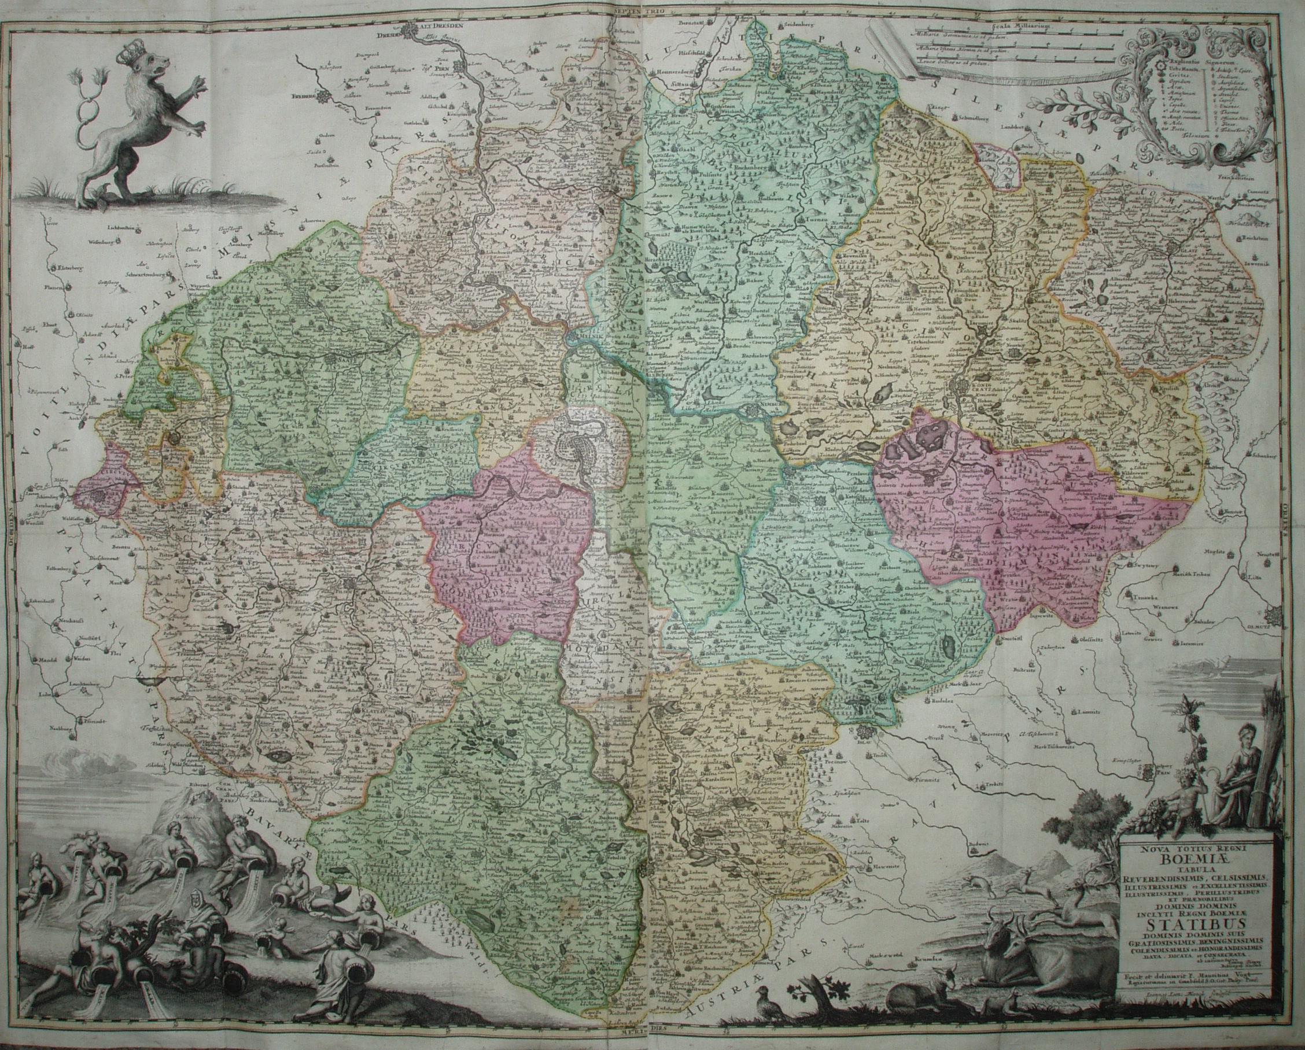
Vogtova mapa Čech 1712
s vyznačením krajů
Dotud kartograficky
nejkvalitnější mapa
českého území
Většímu rozšíření zabránilo
Hlavně brzy následující
Vydání Müllerovy mapy
Čech 1720

Slide 10
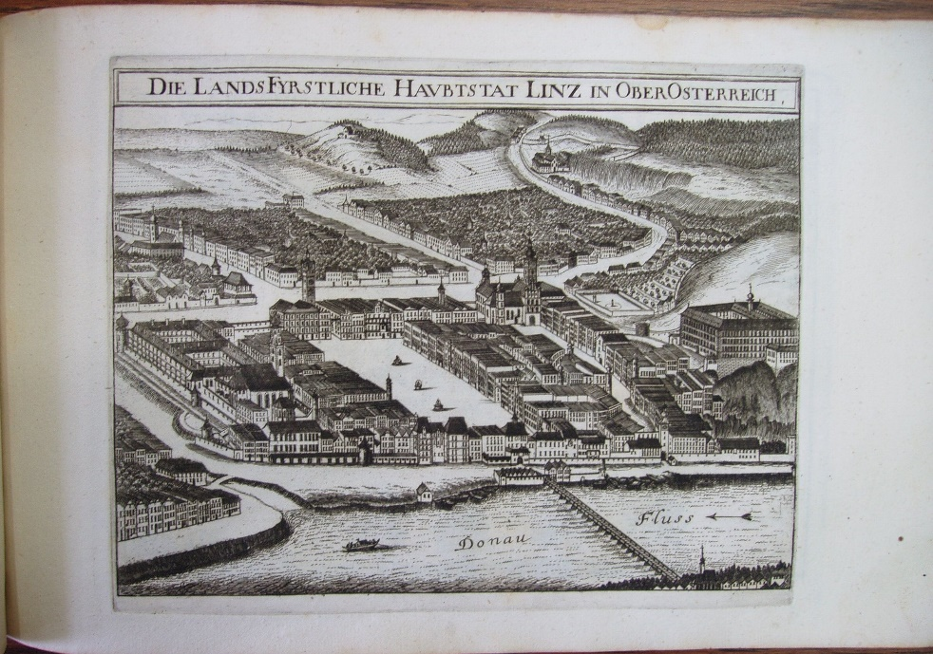
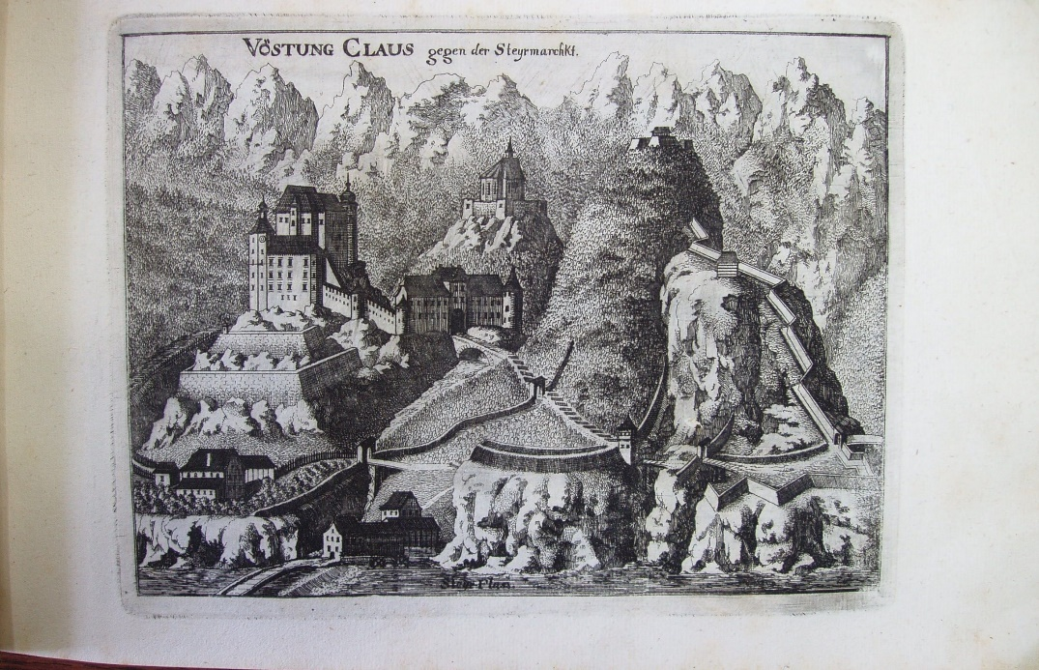
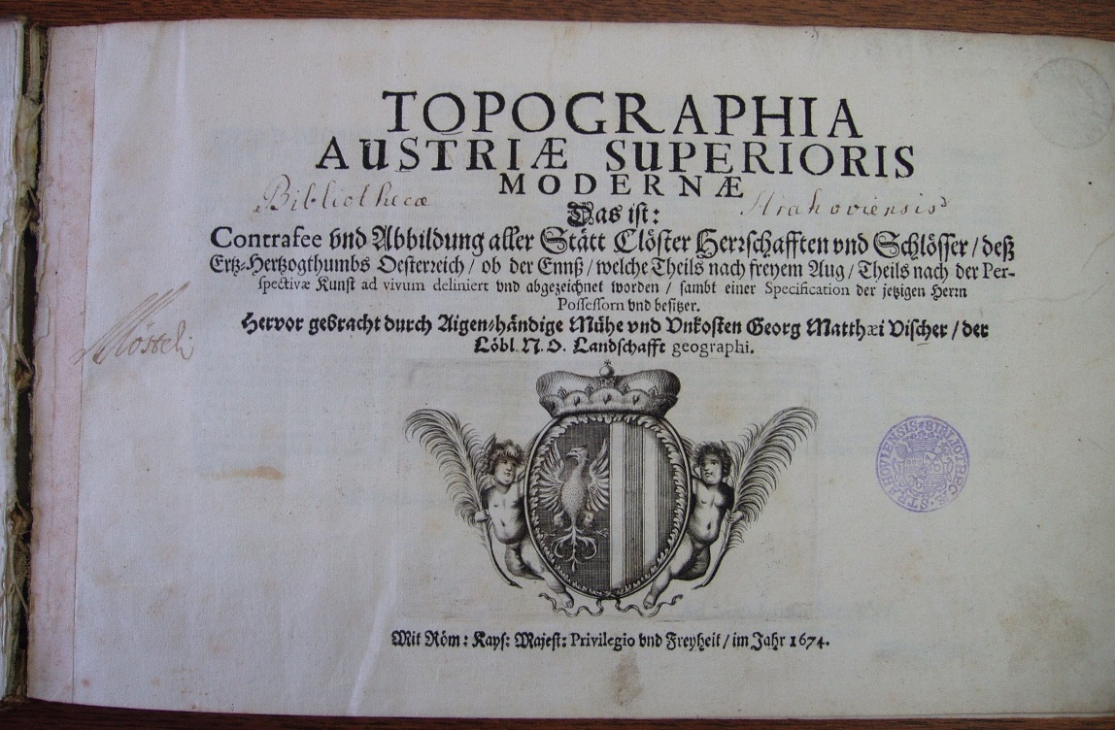
Typově příbuzné topografie v okolních zemích a) obrazová alba s minimálním podílem textu
Horní Rakousy: Georg Matthäus VISCHER (1628-1696, dolnorakouský zemský měřič)
- Topographia Archiducatus Austriae Inferioris modernae, Wien 1672
- Topographia Austriae superioris modernae, Wien 1674 (nebst dessen Landkarte von 1669), 2. vyd. 1709
- Topographia Ducatus Stiriae, [Graz] 1681-1700 (2 sv.)

Slide 11
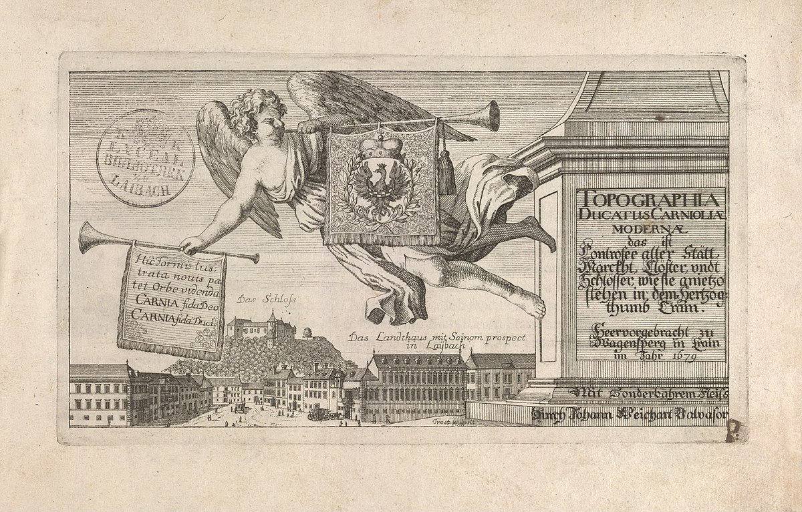
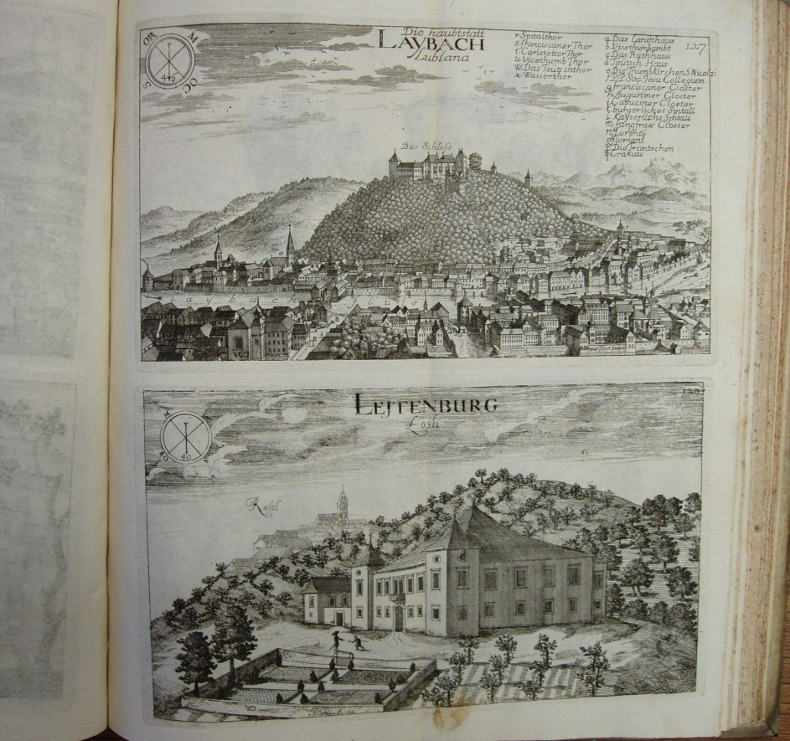
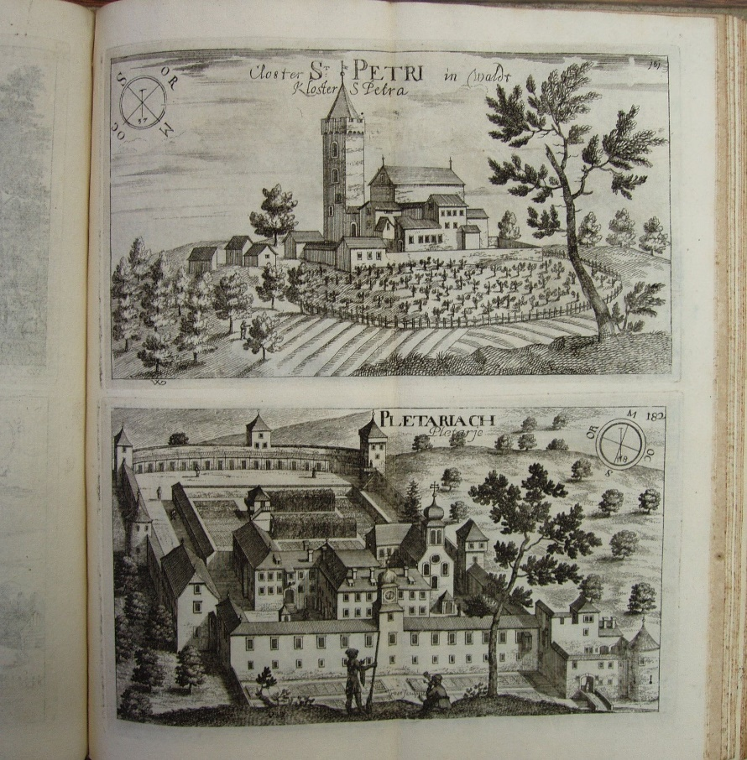
Kraňsko: Johann Weichart VALVASOR (1641-1693, kraňský /slovinský/ šlechtic, polyhistor)
Topographia Ducatus Carnioliae modernae, [Laibach] 1679
Die Ehre dess Hertzogthums Crain: das ist, Wahre, gründliche, und recht eigendliche Belegen- und Beschaffenheit
dieses Römisch-Keyserlichen herrlichen Erblandes, Laybach 1689

Slide 12
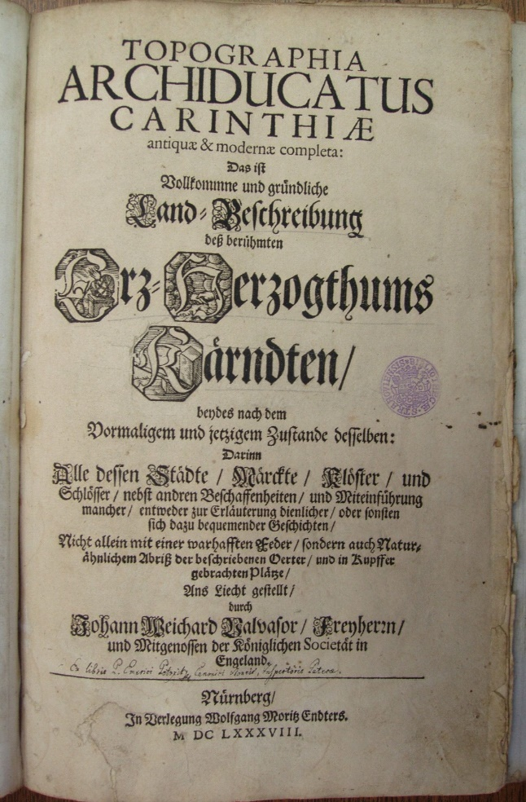
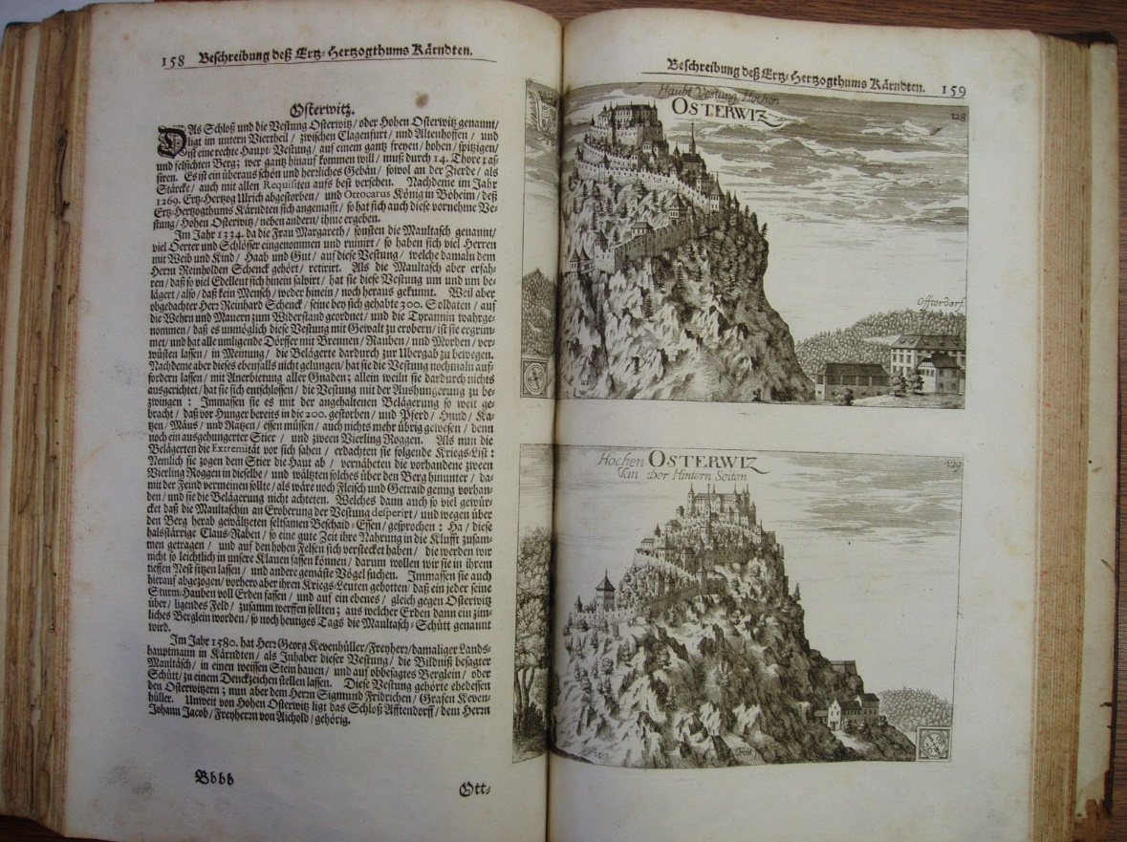
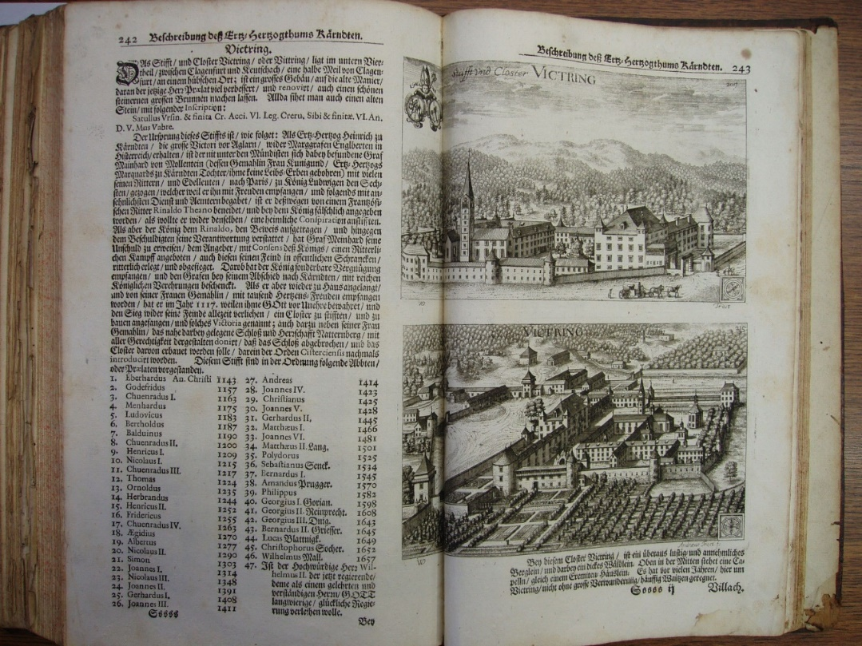
b) obrazová alba s vyrovnaným podílem textové a obrazové složky
Korutany: Johann Weichard VALVASOR
Topographia Archiducatus Carinthiae modernae: das ist Controfee aller Stätt, Märckht, Clöster, undt Schlösser,
wie sie anietzo stehen in dem Ertzhertzogthumb Khärnten; Wagensperg in Crain (dnes Bogenšperk) 1681
Topographia Archiducatus Carinthiae antiquae & modernae completa: Das ist Vollkommene und gründliche Land-
Beschreibung des berühmten Erz - Herzogthums Kärndten; Nürnberg 1688

Slide 13
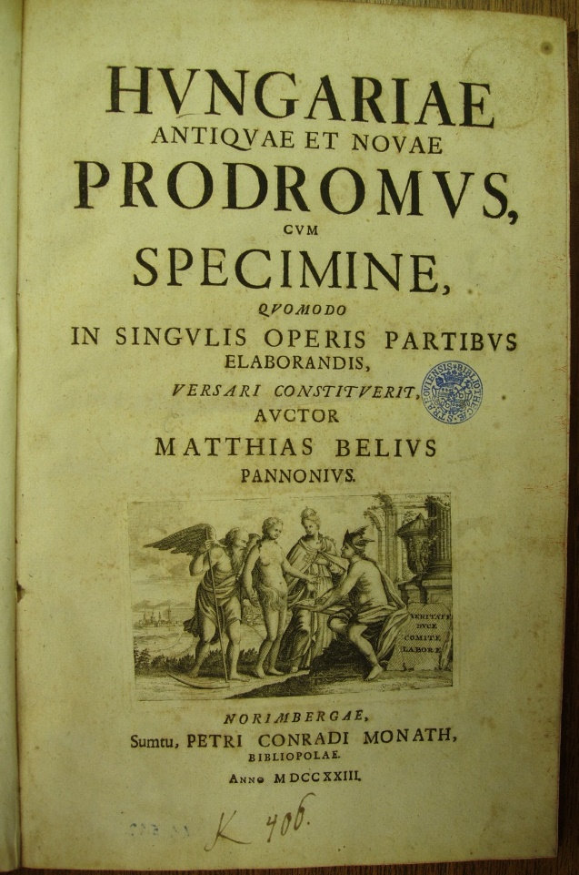
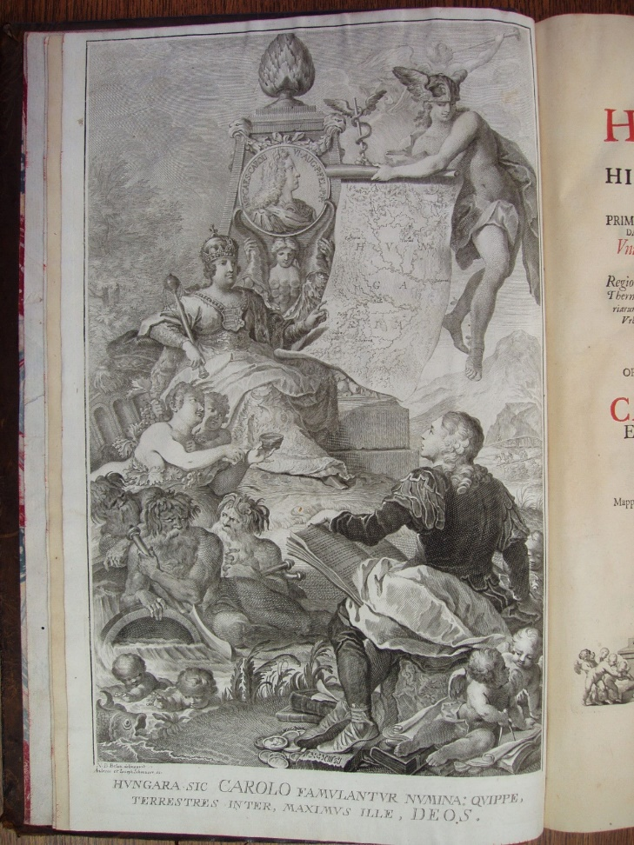
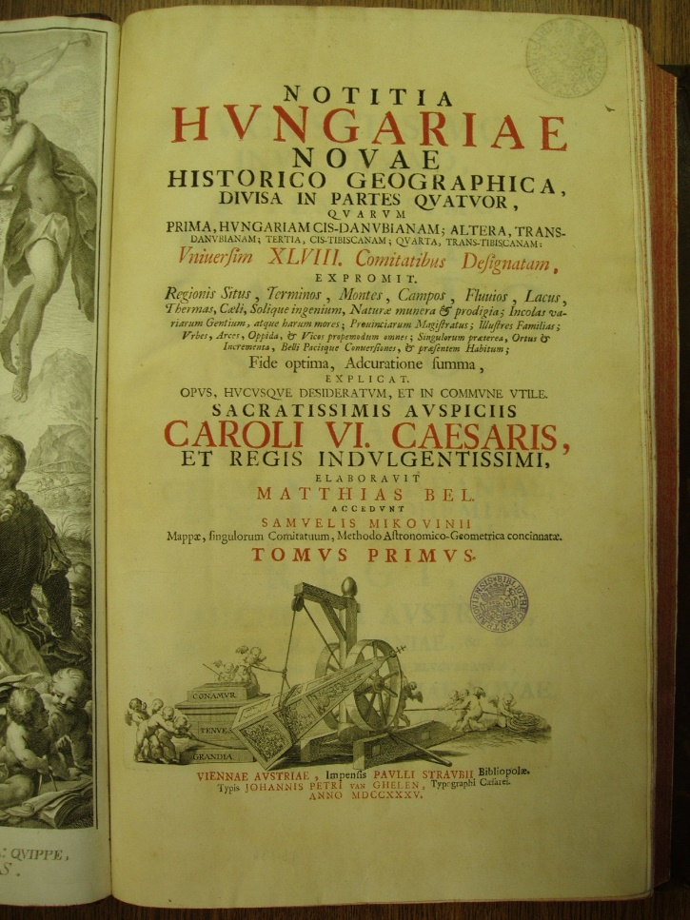
Topografie raně osvícenského typu kolektivní práce s vědeckými ambicemi
Uhry: Matthias BEL (Matej Bél, 1684-1749, uherský polyhistor, pedagog, evangelický kazatel),
Prodromus Hungariae antiquae et novae, Norimbergae 1723
Notitia Hungariae novae historico geographica, Viennae 1735-1742, tiskem vyšly 4 svazky, další zůstaly v rukopise

Slide 14
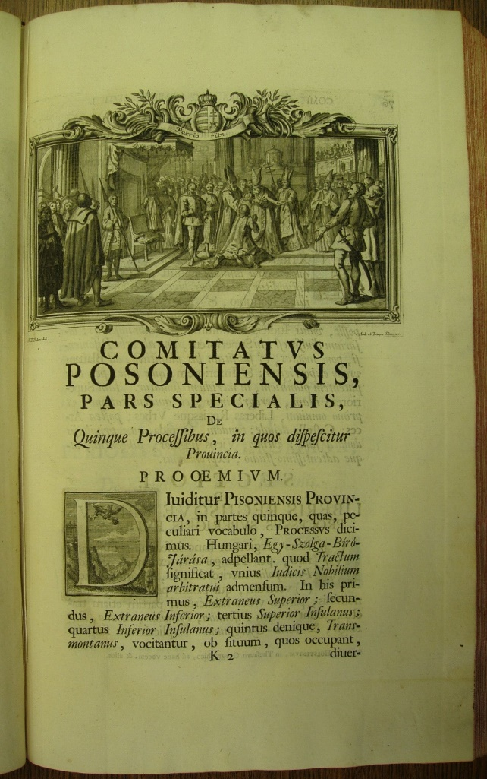
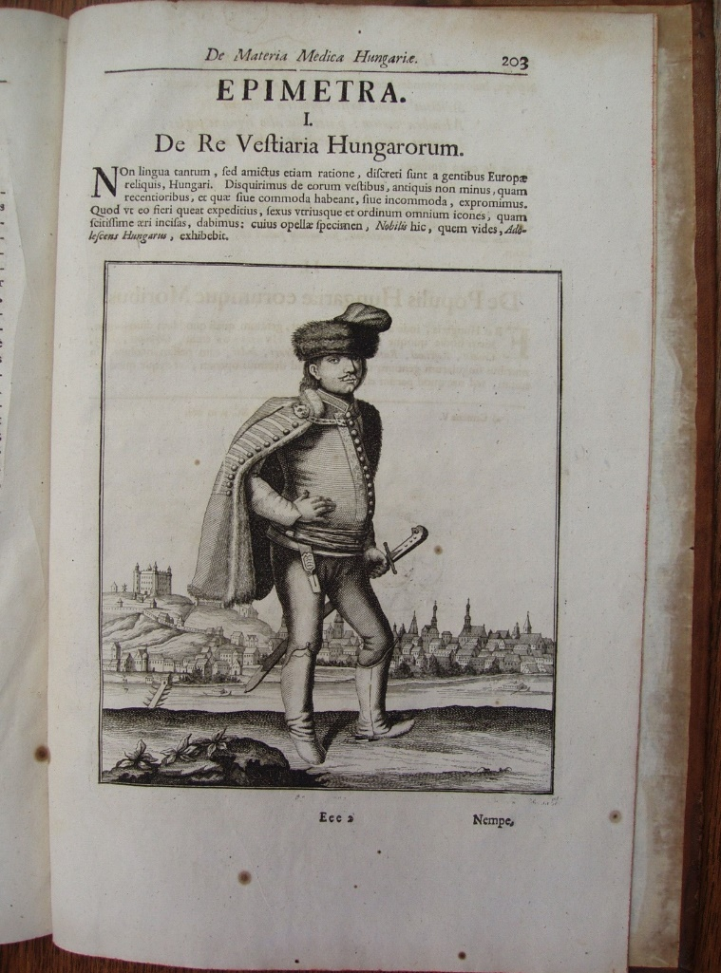
Notitia (tiskem vydaná část) obsahují zeměpisné, etnografické, historické a přírodovědecké poznatky z deseti uherských
stolic (žup či komitátů). V práci na tomto díle s Belem spolupracovali např. banskobystrický lékař Otto Karol Moller,
spišský matematik Pavol Kray, rektor evangelického gymnázia v Kežmarku Juraj Bohuš, přírodovědec Juraj Buchholz,
a dílo bylo doplněno mědirytovými ilustracemi, mapami a vedutami, které vytvořil geograf Samuel Mikovíni (1700-1750),
profesor Vysoké školy důlní a lesnické v Banské Štiavnici.
Dílo je koncipováno podle jednotlivých stolíc s jednotnou strukturou. Bylo formálně rozděleno na všeobecnou a speciální
část. Nejprve byly uvedeny přírodovědné a zeměpisné údaje, potom obyvatelstvo, správní instituce, šlechtické rody
a zvláště byla popsána svobodná královská města, vrchnostenská městečka, hrady a zámky.
Začátek speciálního popisu
Prešpurské (bratislavské)
župy s úvodní rytinou,
zachycující uherskou
korunovaci a připomínající
tak Prešpurk jako
korunovační město.
Začátek kapitoly
o uherském kroji
s vedutou Prešpurku
(Bratislavy) v pozadí

